Slide 1
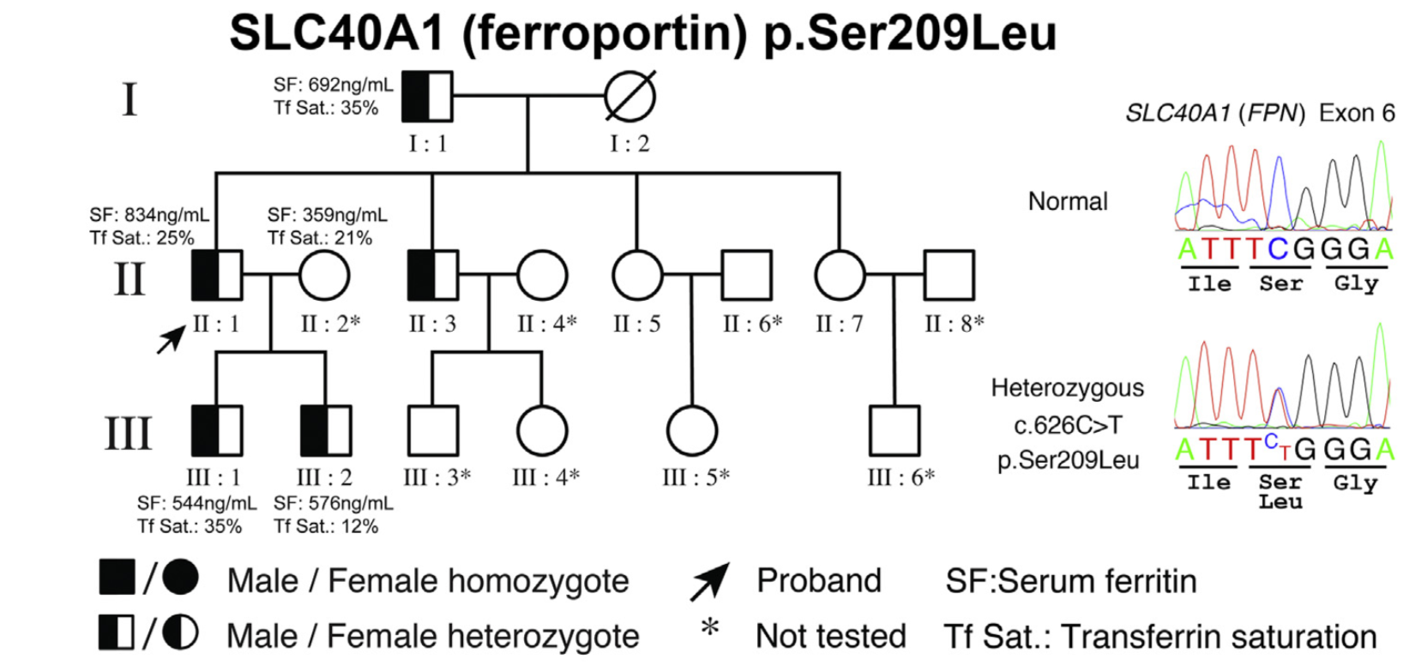
IID | Name | Seq sample ID | Age
I：1 | 姜殿才 | 1 | 76
II：1 | 姜素国 | 2 | 48
II：3 | 姜树林 | 3 | 45
II：5 | 姜张英 | 4 | 43
II：7 | 姜二英 | 5 | 40
III：1 | 姜金波 | 6 | 27
III：2 | 姜金涛 | 7 | 23

